Slide 1

Recolección de Datos en Estudios de Caso IS
Clase 15 · Unidad 3: Estudios de Caso en IS
Investigación en Ingeniería de Software · ESPE Sangolquí
Ing. Ángel Marcelo Rea Guamán, Ph.D.

Slide 2

El Problema de la Fuente Única
Situación real
"La fortaleza distintiva de los estudios de caso es la posibilidad de usar múltiples fuentes de evidencia." — Yin, 2014, p. 119
Un investigador estudia cómo un equipo adopta DevOps. Solo hace entrevistas al líder técnico.
¿Qué puede fallar?
Regla de oro de la recolección en estudios de caso
El líder cuenta la versión oficial, no la real
No ve lo que el equipo hace en la práctica diaria
Los documentos internos podrían contar una historia diferente
Los datos de deployment frequency contradicen lo que él afirma
Nunca una sola fuente. Siempre al menos dos. Idealmente tres o más — para poder triangular.
En esta clase
Las 4 fuentes, cómo diseñarlas, cómo combinarlas y cuándo parar.
Conclusión errónea → Paper inválido

Slide 3






Las 4 Fuentes de Evidencia (Yin, 2014)
Todo estudio de caso IS sólido combina fuentes de naturaleza diferente:
Entrevistas
Observación
Percepciones, experiencias, decisiones, significados
Ejemplo IS: Entrevista a dev senior sobre adopción de CI/CD
Comportamiento real en contexto (lo que hacen, no lo que dicen)
Ejemplo IS: Stand-up diario, sesión de code review
Documentos
Artefactos / Métricas
Registros formales e informales preexistentes
Ejemplo IS: Tickets de Jira, wikis, postmortems, políticas
Evidencia cuantitativa del sistema
Ejemplo IS: Historial de commits, coverage de tests, deployment frequency
Fortalezas y limitaciones
Entrevistas
Observación
Riqueza cualitativa, pero sesgadas por memoria y rol
Autenticidad, pero costosa en tiempo y presencia
Documentos
Artefactos
Objetivos y persistentes, pero pueden ser incompletos o formales
Precisos y no reactivos, pero requieren interpretación
Principio de Runeson & Höst (2009): las fuentes se eligen en el protocolo, no se improvisan durante el trabajo de campo.

Slide 4



Entrevistas Semiestructuradas: El Instrumento Central
¿Por qué semiestructurada?
Reglas prácticas
Estructurada: rígida, no permite profundizar cuando aparece algo inesperado
No estructurada: difícil de comparar entre participantes
Semiestructurada: guión orientador + libertad de explorar → balance ideal para IS
Nunca hacer preguntas de sí/no como preguntas principales
Grabar con consentimiento explícito
Transcribir dentro de las 24h para preservar contexto
Máximo 60-90 min por sesión
Anatomía de una guía de entrevista IS
Bloque 1 — Contexto del participante (5 min)
Bloque 2 — Preguntas principales (30-40 min)
Bloque 3 — Cierre y adicionales (5-10 min)
¿Cuál es tu rol en el equipo? ¿Cuánto tiempo llevas en el proyecto?
Directamente vinculadas a las preguntas de investigación y proposiciones del protocolo.
"¿Hay algo relevante sobre este tema que no te haya preguntado?"
Abiertas: "¿Puedes describir cómo funciona el proceso de...?"
Profundización: "¿Puedes contarme un ejemplo concreto de eso?"
Contraste: "¿En qué se diferencia ahora de cómo era antes?"

Slide 5

Observación y Análisis Documental
Observación en IS
Análisis documental en IS
Tipo
Rol del investigador
Cuándo usar
Los documentos preexisten al investigador — son trazas naturales del fenómeno.
No participante
Observa sin intervenir
Reuniones de equipo, demos, stand-ups
Tipo de documento
Qué revela en IS
Tickets/issues (Jira, GitHub Issues)
Prioridades reales, deuda técnica, conflictos
Participante
Se integra al equipo
Investigación-acción, etnografía
Wikis y READMEs
Conocimiento formalizado vs. conocimiento real
Lo que se registra en una sesión de observación
Notas de campo: quién dijo qué, qué decisiones se tomaron
Diagramas de interacción: quién habla con quién, flujos de comunicación
Incidentes críticos: momentos donde algo fue diferente a lo esperado
Postmortems e informes de incidentes
Cómo el equipo procesa los fallos
Pull requests y code reviews
Cultura de calidad, dinámica de revisión
Políticas y procesos documentados
Lo que "se dice" que se hace
Los documentos oficiales pueden diferir de la práctica real → por eso siempre triangular con observación o entrevistas.

Slide 6
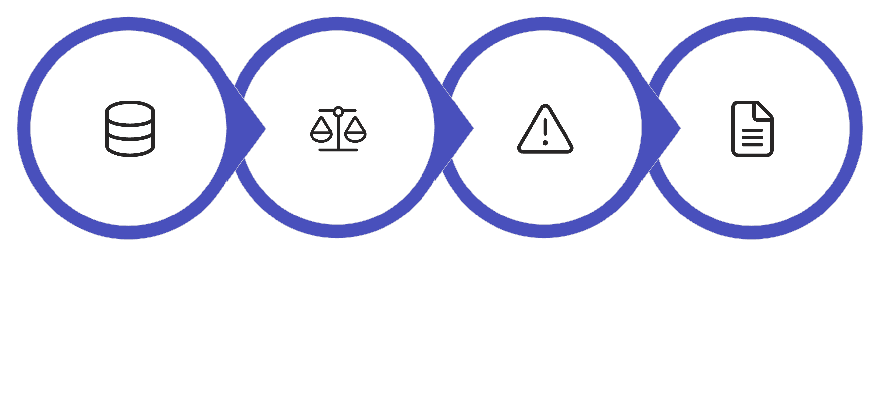
Triangulación: Convertir Datos en Evidencia
Triangulación (Denzin, 1978 / revisión 2024): usar múltiples perspectivas para confirmar, enriquecer o cuestionar los hallazgos.
De datos
Metodológica
Recolectar de múltiples fuentes
Ejemplo IS: Entrevistas + commits + observación
Combinar métodos cualitativos y cuantitativos
Ejemplo IS: Entrevistas + métricas de deployment
De investigadores
Teórica
Múltiples investigadores codifican los mismos datos
Ejemplo IS: 2 investigadores codifican transcripciones → comparar
Interpretar los datos desde múltiples marcos teóricos
Ejemplo IS: Teoría de difusión de innovaciones + teoría de equipos
Proceso de triangulación en la práctica
Recolectar
Comparar
Divergencia
Documentar
Evidencia de 2024 (Schlunegger et al., Sage Journals): La triangulación metodológica —combinar fuentes cualitativas y cuantitativas— es el enfoque más sólido para aumentar la credibilidad de los hallazgos en estudios de caso.

Slide 7


Saturación de Datos: ¿Cuándo Parar?
El problema frecuente
Mínimos razonables en IS (Runeson et al., 2012)
¿Cuántas entrevistas son suficientes? ¿Cuántas observaciones necesito?
1
2
Respuesta
No hay un número fijo. El criterio es la saturación teórica.
Entrevistas
Observación
6-12 entrevistas para un caso único con múltiples roles
Al menos 3-5 sesiones representativas
"Se alcanza la saturación cuando las nuevas fuentes de datos ya no aportan información nueva que cambie o enriquezca el análisis." — Glaser & Strauss, 1967; aplicado en IS por Runeson et al., 2012
3
Señales prácticas de saturación
Las últimas 2-3 entrevistas repiten temas ya identificados
Los nuevos documentos confirman lo existente sin añadir categorías
Las observaciones muestran los mismos patrones de comportamiento
Documentos
Revisión de documentos de al menos 2 períodos de tiempo diferentes
En estudios de caso IS con acceso limitado
La saturación es un ideal; en la práctica, el acceso al caso define el límite. Lo importante es documentar explícitamente cuántos datos se recolectaron y por qué se detuvo la recolección.

Slide 8

Member Checking: Validando con los Participantes
¿Qué es el member checking?
Cómo se implementa en IS
Devolver los hallazgos preliminares a los participantes del caso para que validen, corrijan o complementen la interpretación del investigador.
01
Por qué es crucial
Redactar resumen
Evita malinterpretaciones de las entrevistas
Detecta sesgos del investigador en la codificación
Aumenta la credibilidad y la validez de constructo (Yin, 2014)
Los participantes a veces añaden información que no mencionaron inicialmente
Redactar un resumen de hallazgos en lenguaje accesible (no académico)
02
Compartir
Compartir con los participantes clave del caso
03
Recoger feedback
Recoger feedback escrito o en sesión grupal (focus group de validación)
04
Documentar
Documentar qué se ajustó y qué permaneció igual — y por qué
Límite ético importante: El member checking valida la interpretación, no cede el control del análisis al participante. El investigador mantiene la autonomía analítica; el participante confirma o cuestiona los hechos, no las conclusiones teónicas.

Slide 9

NASA: Recolección Multi-Fuente como Estándar
La NASA combina sistemáticamente múltiples fuentes de evidencia — el mismo principio del estudio de caso IS:
GeneLab / OSDR (2024)
Hurricane Ida — observación multi-instrumento
Artefactos biológicos: muestras de experimentos en ISS (fuente primaria)
Datos de sensores: condiciones ambientales de la estación (temperatura, radiación, microgravedad)
Documentación experimental: protocolos publicados en abierto para replicación
Publicaciones de la comunidad: 800 investigadores analizan los mismos datos desde ángulos distintos → triangulación masiva
Resultado: 92 publicaciones — cada una es un "punto de triangulación" adicional
Satélites (MODIS, GOES): observación no participante a escala continental
Estaciones meteorológicas terrestres: datos cuantitativos en puntos fijos
Equipos en campo: observación participante de efectos de inundación
Datos de emergencias: documentos gubernamentales post-evento
Triangulación de datos en su máxima expresión
Lección para IS: La robustez no viene de más datos de la misma fuente — viene de más fuentes diferentes que convergen en el mismo hallazgo.

Slide 10


Cierre + INVB12
Resumen de la clase
INVB12
Las 4 fuentes: entrevistas + observación + documentos + artefactos (Yin, 2014)
Investigación Bibliográfica 12
Retoma tu estudio de caso de INVB10/11. Diseña la guía de entrevista semiestructurada para tu investigación:
Entrevistas semiestructuradas: guión en 3 bloques, preguntas abiertas, 60-90 min
Contexto del participante: 2-3 preguntas para establecer el perfil
Preguntas principales: 6-8 preguntas abiertas directamente vinculadas a tus preguntas de investigación
Profundización: para cada pregunta principal, escribe una pregunta de seguimiento ("¿puedes darme un ejemplo?")
Cierre: 1 pregunta de apertura final
Observación: no participante vs. participante; registrar notas de campo e incidentes críticos
Documentos IS: tickets, wikis, postmortems, PRs → trazas naturales del fenómeno
Además, indica: ¿qué documentos del caso planeas revisar y por qué? ¿Cómo triangularás esas fuentes?
Triangulación: 4 tipos; la divergencia es un hallazgo, no un error
Formato: 1-2 páginas, APA 7ª · Entrega: próxima clase
Saturación: criterio cualitativo, no numérico fijo
Referencias clave
Yin, R.K. (2014). Case Study Research: Design and Methods (5th ed.). Sage.
Runeson, P. & Höst, M. (2009). Empirical Software Engineering, 14(2), 131-164.
Schlunegger, M.C. et al. (2024). Methodologic and data-analysis triangulation in case studies. Research in Nursing & Health. Sage Journals.
Member checking: validar interpretación con participantes, sin ceder el análisis
NASA: GeneLab + Hurricane Ida como modelo de recolección multi-fuente rigurosa

